Slide 1

CHÀO MỪNG CÁC CON
ĐẾN VỚI TIẾT HỌC

Slide 2


















Khởi động

Slide 3



CÙNG HÁT NÀO BẠN ƠI

Slide 4




To¸n
Bài 34: Phép trừ ( có nhớ) trong phạm vi 100.

Slide 5
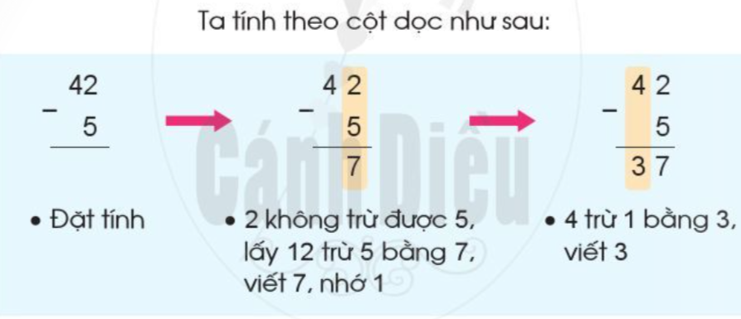
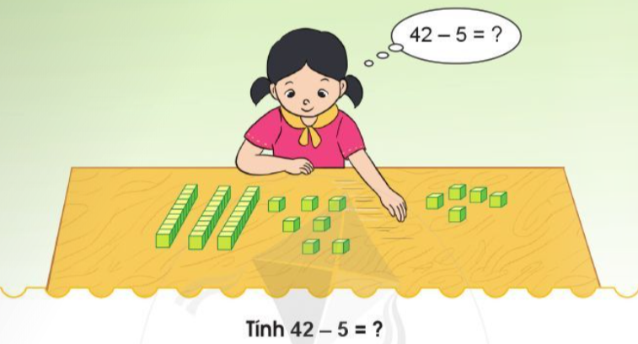
Vậy 42 - 5 = 37

Slide 6
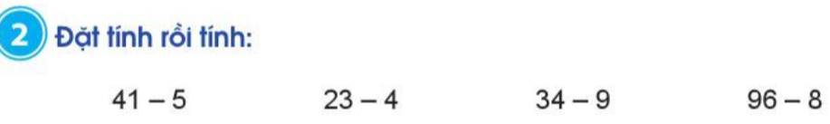
41
5
－
34
9
－
96
8
－
23
4
－
-
-
-
-
36
19
25
88

Slide 7


Slide 8
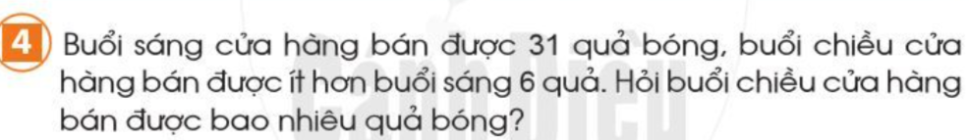
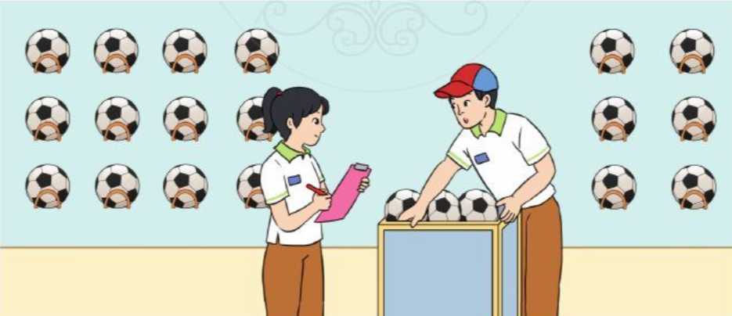
Bài giải
Buổi chiều cửa hang bán được số quả bóng là:
31- 6= 25 (quả bóng )
Đáp số: 25 quả bóng.

Slide 9


HẸN GẶP LẠI

